Slide 1
Framework CI

Slide 2
Apa itu Framewok?
Framework atau dalam bahasa indonesia dapat diartikan sebagai “kerangka kerja” merupakan kumpulan dari fungsi-fungsi/prosedur-prosedur dan class-class untuk tujuan tertentu yang sudah siap digunakan sehingga bisa lebih mempermudah dan mempercepat pekerjaan seorang programer, tanpa harus membuat fungsi atau class dari awal.

Slide 3
Alasan menggunakan Framework
Mempercepat dan mempermudah pembangunan sebuah aplikasi web.
Relatif memudahkan dalam proses maintenance karena sudah ada pola tertentu dalam sebuah framework (dengan syarat programmermengikuti pola standar yang ada)
Umumnya framework menyediakan fasilitas-fasilitas yang umum dipakai sehingga kita tidak perlu membangun dari awal (misalnya validasi, ORM, pagination, multiple database, scaffolding, pengaturan session, error handling, dll
Lebih bebas dalam pengembangan jika dibandingkan CMS

Slide 4
Apa itu CI?
CodeIgniter adalah aplikasi open source yang berupa framework dengan model MVC (Model, View, Controller) untuk membangun website dinamis dengan menggunakan PHP. CodeIgniter memudahkan developer untuk membuat aplikasi web dengan cepat dan mudah dibandingkan dengan membuatnya dari awal. CodeIgniter dibuat Rick Ellis pada tahun 2006, penemu dan pendiri EllisLab. CodeIgniter dirilis pertama kali pada 28 Februari 2006. Versi stabil terakhir 2.1.0 yang dirilis pada 28 November 2011.

Slide 5
Fungsi CI
Mempercepat dan mempermudah kita dalam pembuatan website.
Menghasilkan struktur pemrograman yang sangat rapi, baik dari segi kode maupun struktur file phpnya.
Memberikan standar coding sehingga memudahkan kita atau orang lain untuk mempelajari kembali system aplikasi yang dibangun

Slide 6
Kelebihan CI
Berukuran sangat kecil. File download nya hanya sekitar 2MB, itupun sudah includedokumentasinya yang sangat lengkap.
Dokumentasi yang bagus. Saat anda mendownloadnya, telah disertakan dengan dokumentasi yang berisi pengantar, tutorial, bagaimana panduan penggunaan, serta referensi dokumentasi untuk komponen-komponennya.
Kompitabilitas dengan Hosting. CodeIgniter mampu berjalan dengan baik pada hampirsemua platfom hosting. CodeIgniter juga mendukung database-database paling umum, termasuk MySQL..

Slide 7
Kelebihan CI
Tidak ada aturan coding yang ketat. Terserah anda jika anda hanya ingin menggunakan Controller, tanpa View, atau tidak menggunakan Model, atau tidak salah satu keduanya. Namun dengan menggunakan ketiga komponennya adalah pilihan lebih bijak
Kinerja yang baik. Codeigniter sangat cepat bahkan mungkin bisa dibilang merupakan framework yang paling cepat yang ada saat ini.
Sangat mudah diintegrasikan. CodeIgniter sangat mengerti tentang pengembangan berbagai library saat ini. Karenanya CodeIgniter memberikan kemudahan untuk diintegrasikan dengan library-library yang tersedia saat ini.

Slide 8
Kelebihan CI
Sedikit Konfigurasi. Konfigurasi CodeIgniter terletak di folder aplication/config. CodeIgniter tidak membutuhkan konfigurasi yang rumit, bahkan untuk mencoba menjalankannya, tanpa melakukan konfigurasi sedikitpun ia sudah bisa berjalan.
Mudah dipelajari. Disamping dokementasi yang lengkap, ia juga memiliki berbagai forum diskusi.

Slide 9
Kekurangan CI
CodeIgniter tidak ditujukan untuk pembuatan web dengan skala besar.
Library yang sangat terbatas. Hal ini dikarenakan sangat sulit mencari plugin tambahan yang terverifikasi secara resmi, karena pada situsnya CodeIgniter tidak menyediakan plugin-plugin tambahan untuk mendukung pengembangan aplikasi dengan CI.
Belum adanya editor khusus CodeIgniter, sehingga dalam melakukan create project dan modul-modulnya harus berpindah-pindah folder.

Slide 10
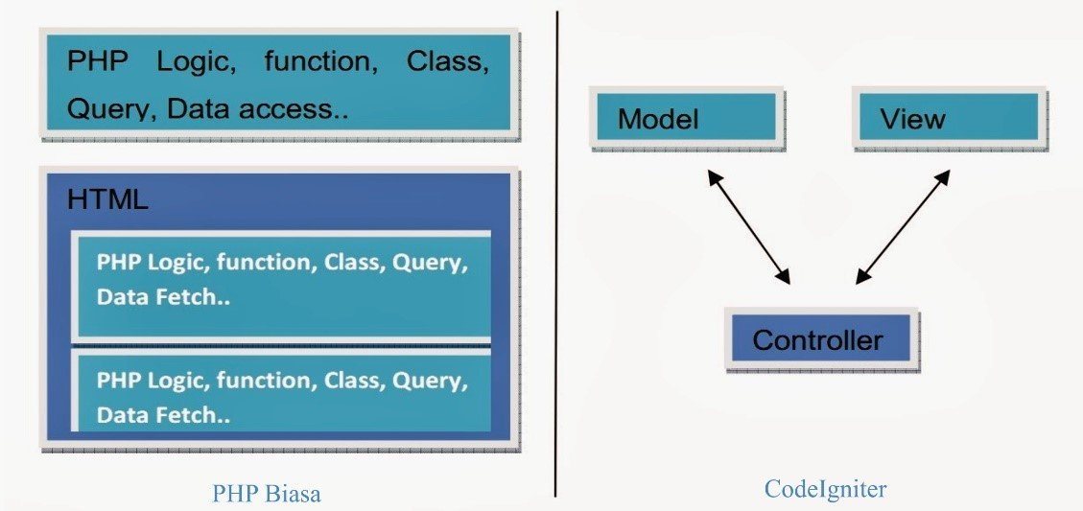
Perbandingan PHP Biasa dengan CodeIgniter

Slide 11
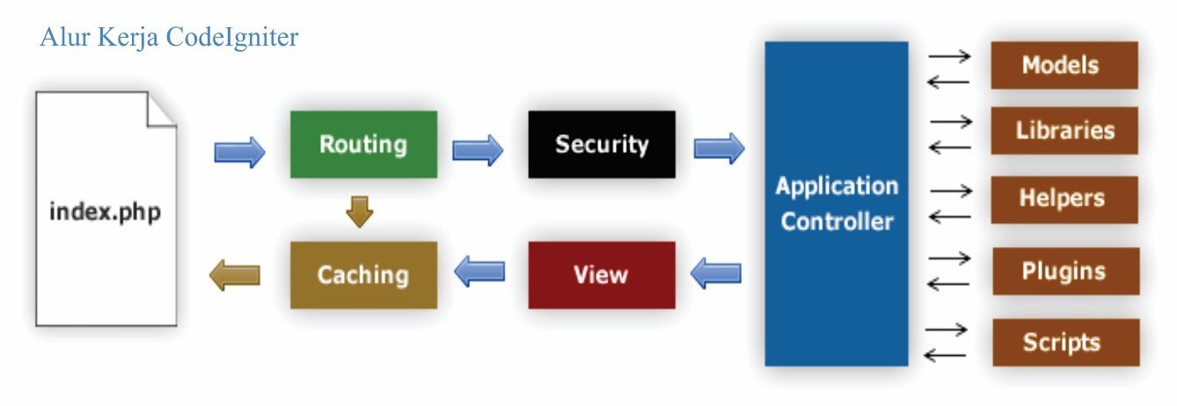
Alur Kerja Framework CodeIgniter

Slide 12
Anggota kelompok 5
Adi Kurniawan (3)
Rijlan Nurfatoni (25)
Sunjaya Dwi Tama (28)
Yulianto Catur Nugroho (33)

